Slide 1

UNIVERSIDAD AUTONOMA DEL ESTADO DE MEXICO
CENTRO UNIVERSITARIO UAEM ZUMPANGO
LICENCIATURA EN ADMINISTRACION
UNIDAD DE APRENDIZAJE:
FUNDAMENTOS DE DERECHO
Tema: FUENTES DEL DERECHO
AUTOR:
MTRA. EN A. JUANA GABRIELA SORIANO HERNÁNDEZ
FECHA DE ELABORACIÓN: AGOSTO DE 2018

Slide 2
Contenido
 | Presentación…………………………………… | 3
 | Objetivo General………………………………… | 4
 | Guión explicativo para el empleo del material. | 5
 | Derecho………………………………………….. | 6
 | Significado de la palabra derecho……………... | 7
 | Fines del derecho……………………………….. Fuentes del derecho…………………………….. | 8 12
 | Referencias………………………………………. | 33

Slide 3
Presentación
Todo profesional de la Administración deberá conocer el entorno jurídico de las organizaciones, ya que en su vida profesional se enfrentará a diversas situaciones que requieran de conocimientos jurídicos, mismos que lograrán en determinados momentos resolver situaciones complejas.
Por lo tanto, para el estudiante de la licenciatura en Administración resulta de suma importancia, conocer las fuentes del derecho con la finalidad de que conozca de donde emanan las normas jurídicas que han de regular su actuar cotidiano
El tema 1.2 fuentes del derecho, pertenece a la unidad de competencia I. denominada conceptos jurídicos fundamentales

Slide 4
Objetivo general
EL ESTUDIANTE CONOCERÁ LAS FUENTES DEL DERECHO, CON LA FINALIDAD DE QUE IDENTIFIQUE CÓMO Y DE DONDE SURGEN LAS NORMAS JURÍDICAS QUE REGULAN LA CONVIVENCIA DE LOS INDIVIDUOS EN SOCIEDAD.

Slide 5

GUION EXPLICATIVO PARA EL EMPLEO DEL MATERIAL
Fundamentos de derecho es una unidad de aprendizaje obligatoria del programa educativo de la Licenciatura en Administración, para la presentación de este material no es necesario que el alumno cuente con prerrequisitos toda vez que no tiene ninguna asignatura antecedente, se integra en el núcleo de formación básico, bajo un total de 10 créditos
De la misma forma, el presente material de visión proyectable deberá ser utilizado durante las primeras clases del periodo, ya que es uno de los temas que el alumno debe dominar para la adquisición de conocimientos posteriores.

Slide 6
Derecho. Etimología
La palabra derecho proviene del vocablo en latín "directum" que significa:
No apartase del buen camino
Seguir el sendero señalado
Lo que se dirige o es bien dirigido

Slide 7
SIGNIFICADO DE LA PALABRA DERECHO
Hans Kelsen: "El derecho es el orden coactivo y soberano de la conducta"
Edgar Bodenheimer: "El derecho es un término medio entre la anarquía y el despotismo”

Slide 8
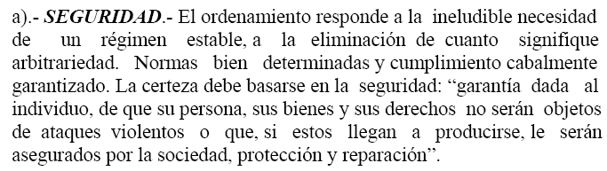
Fines del derecho

Slide 9
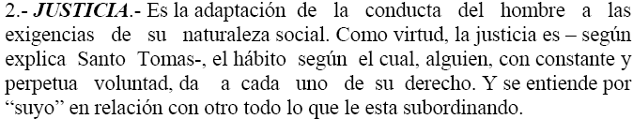

Slide 10
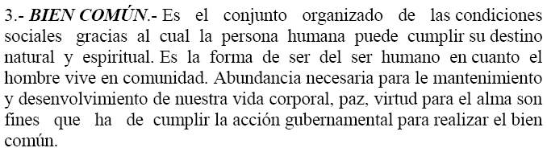

Slide 11
Sistema Jurídico
El fenómeno jurídico consiste de una serie de reglas institucionales y organizativas, que exprimen determinados intereses y valores.
Tenemos entonces:
Valores, que legitiman el sistema y le dan vigencia.
Reglas que fijan linguisticamente estos valores.
Reglas que fijan órganos y procedimientos para la producción de normas
Reglas para el coordinamiento de todo el sistema.

Slide 12
fuente
El Término fuente surge de una metáfora; pues remontarse a las fuentes de un rio, es llegar al lugar en que sus aguas brotan de la tierra;
De manera semejante, inquirir la fuente de una disposición jurídica es buscar el sitio en que ha salido de las profundidades de la vida social a la superficie del derecho, es decir es el lugar donde mana el agua del derecho.

Slide 13
El concepto de “fuente” tiene dos acepciones:
1.- sociológica
2.-
Jurídica

Slide 14
1.- Sociológica: aquel conjunto de factores sociales, políticos y económicos que determinan la necesidad de crear una norma.

Slide 15
Fuentes Prejurídicas
El fenómeno jurídico tiene su primera “fuente” en la necesidad del hombre de asociarse con otros hombres para:
supervivencia
Tutelar determinados valores.
Definimos como “fuentes prejuridicas” los valores y los intereses que determinan un conjunto de hombres a constituirse en sociedad.

Slide 16
2.- Jurídica.
Fuentes del Derecho
Fuentes de producción del Derecho.
Fuentes sobre la producción del Derecho.
Fuentes de cognición del Derecho.
Fuentes directas e indirectas.

Slide 17
México se adhiere a la siguiente clasificación:
Fuentes formales
Fuentes materiales
Fuentes históricas

Slide 18
Fuentes materiales o reales
Son todos aquellos hechos, acontecimientos, circunstancias de tipo social, político, cultural, económico que tiene como consecuencia la creación de una norma jurídica .
Por ejemplo: la revolución mexicana que dio origen a los artículos 27 (propiedad y repartición de tierras) y 123 protección al trabajador) constitucionales.

Slide 19
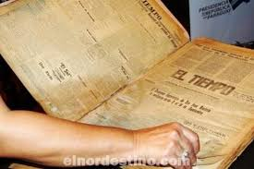
Fuentes históricas:
Son todos los acontecimientos, documentos, vestigios que en su momento encerraron una norma o ley jurídica y que le sirve al legislador para crear nuevas leyes
por ejemplo: las leyes de indias, el código de Hammurabi, la declaración de los derechos del hombre y el ciudadano de 1789, etc.

Slide 20
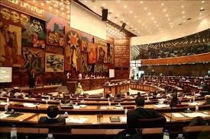
Fuentes formales
Son los procesos de creación de las normas jurídicas. Cada fuente formal esta constituida por diversas etapas que se suceden en cierto orden y deben realizar determinados supuestos.

Slide 21
Proceso legislativo: Son dos los poderes que en nuestro país intervienen en la elaboración de las leyes federales: Legislativo y Ejecutivo.
En este proceso existen seis diversas etapas:

Slide 22
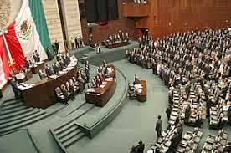
Proceso legislativo
Iniciativa
discusión
aprobación
Sanción
Publicación
Inicio de vigencia

Slide 23
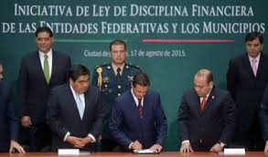
Acto por el cual determinados órganos del estado someten a consideración del congreso un proyecto de ley, que compete a:
*El Presidente de la República
*Los Diputados Federales y Senadores
*Las Legislaturas de los Estados
iniciativa

Slide 24
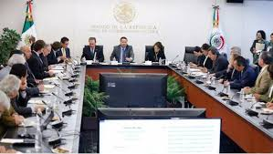
Discusión.-
Las Cámaras deliberan acerca de las iniciativas, a fin de determinar si deben ser probadas o no.
La formación de leyes o decretos puede comenzar indistintamente en cualquiera de las dos Cámaras, con excepción de los proyectos que versaren sobre empréstitos, contribuciones o impuestos o sobre reclutamiento de tropa.

Slide 25
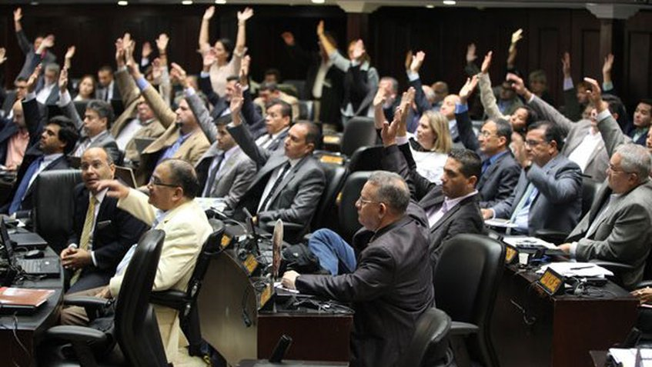
Aprobación.-
Acto por el cual las Cámaras aceptan un proyecto de ley
La aprobación puede ser total o parcial.

Slide 26

Sanción.-
La sanción es el visto bueno o de conformidad del Ejecutivo al proyecto de ley que le envía el Legislativo. Cuando el Ejecutivo no está de acuerdo con ese proyecto de ley, tiene la facultad de veto
(Derecho de veto: el presidente de la república puede negar su sanción a un proyecto ya admitido por el congreso).

Slide 27
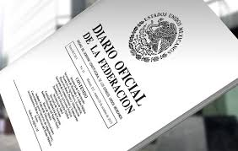
Publicación.-
Acto por el cual la ley ya aprobada y sancionada se da a conocer a quienes deben cumplirla; la publicación se hace en el Diario Oficial de la Nación.

Slide 28
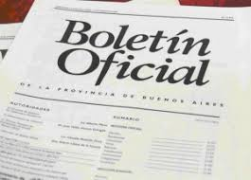
• Iniciación de la vigencia.-
Existen dos sistemas de para el inicio de la vigencia:
*Sucesiva.- 40km/cada día, por carretera para ser publicada.
*Sincrónica.- a un tiempo determinado.

Slide 29

Se consideran fuentes formales…..

Slide 30
Jurisprudencia:
Es la interpretación que de la ley hacen los tribunales federales en 5 tesis ininterrumpidas por alguna en contrario, en el mismo sentido y aprobada por la mayoría de los ministros o magistrados.

Slide 31
La Doctrina
Son a los estudios realizados por los estudiosos del derecho llamados juristas realizados a un tema especifico del derecho; es decir, la opinión de uno o varios autores que realizan con el propósito de interpretar, comprender y aplicar correctamente el derecho.

Slide 32

Son todos aquellas frases o postulados que encierran una verdad jurídica y que sirve de base al legislador para la creación de una nueva ley.

Slide 33

La Costumbre:
Es la conducta repetitiva realizada por una colectividad , en ocasiones es considerada como jurídicamente obligatoria.
Consiste en la repetición constante de un comportamiento y un elemento subjetivo o formal que radica en la convicción de la obligatoriedad que existe frente al comportamiento mencionado.

Slide 34
Referencias
Bobbio, Norberto, Teoría general del derecho, traducción de Rozo Acuña, E., Temis, Madrid, 1997.
Introducción al estudio del derecho. Eduardo Garcia Maynez. Ed. Porrúa 61a. Edición
Pérez Luño, A. Enrique. Teoría del Derecho: una concepción de la experiencia jurídica. Madrid. Tecnos. 2009. Capítulo XVI. ISBN: 978-84-309-49.
Díaz Castillo, Roberto. "Manual de Fundamentos de Derecho". Serviprensa Centroamericana. 1975, pá. 76.
Otto, Ignacio de, "Sistema de fuentes“ por Javier Jimenez, disponible en: file:///C:/Users/Usuario/Downloads/Dialnet-DerechoConstitucionalSistemaDeFuentesDeIgnacioDeOt-2011884.pdf
Fuentes del derecho, documento en PDF disponible en: https://archivos.juridicas.unam.mx/www/bjv/libros/8/3796/7.pdf

